Slide 1
회귀분석실습
CHAPTER 2. R의 기본 2

Slide 2


for문
for (var in seq) expr
예제1)
예제2)
<예제1>
i | sum
1 | 0+1 = 1
2 | 1+2 = 3
3 | 3+3 = 6
4 | 6+4 = 10
… | …
100 | 4950+100 = 5050
<예제2>
i | sum
1 | 0+1 = 1
11 | 1+11 = 12
21 | 12+21 = 33
31 | 33+31 = 64
… | …
91 | 369+91 = 460

Slide 3

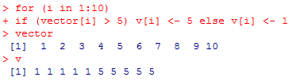
for문
for (var in seq) expr
예제3)
예제4)

Slide 4


데이터의 입력
관측값을 직접 입력하기
숫자 데이터
문자 데이터

Slide 5
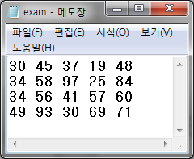

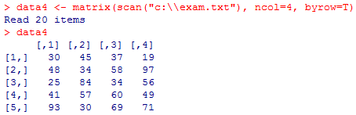
데이터의 입력
외부데이터 불러오기(변수명을 포함하지 않는 외부데이터)
배열로 읽어오기
행렬로 읽어오기

Slide 6
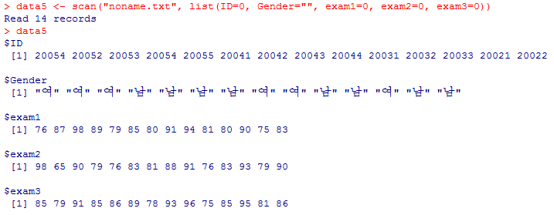
데이터의 입력
외부데이터 불러오기(변수명을 포함하지 않는 외부데이터)
변수명 정의하여 읽어오기

Slide 7
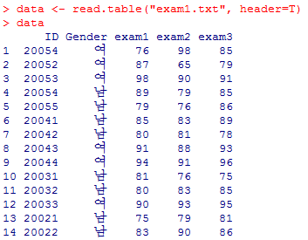
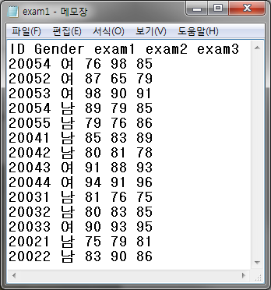
데이터의 입력
외부데이터 불러오기(변수명을 포함하는 외부데이터)
데이터 내보내기

Slide 8
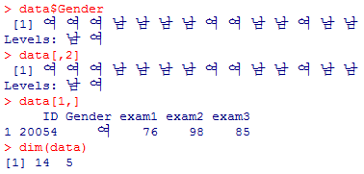
데이터의 입력
데이터 색인

Slide 9
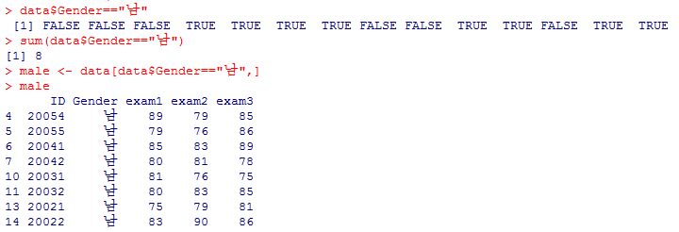
데이터의 입력
데이터 수정
예제) 데이터 ‘data’에서 다음과 같은 조건에 만족하는 자료값을 ‘female’이라는 table에 저장하시오.
• 조건: Gender=“여”

Slide 10
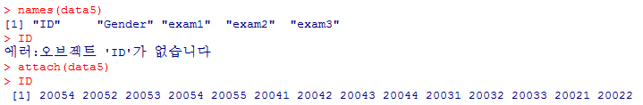
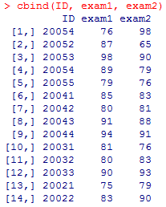
데이터의 입력
attach, detach
행 병합, 열 병합

Slide 11
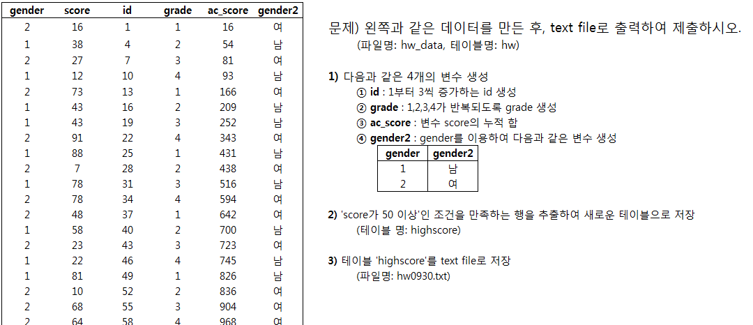
과제

